Slide 1



TIẾNG VIỆT 1

Slide 2

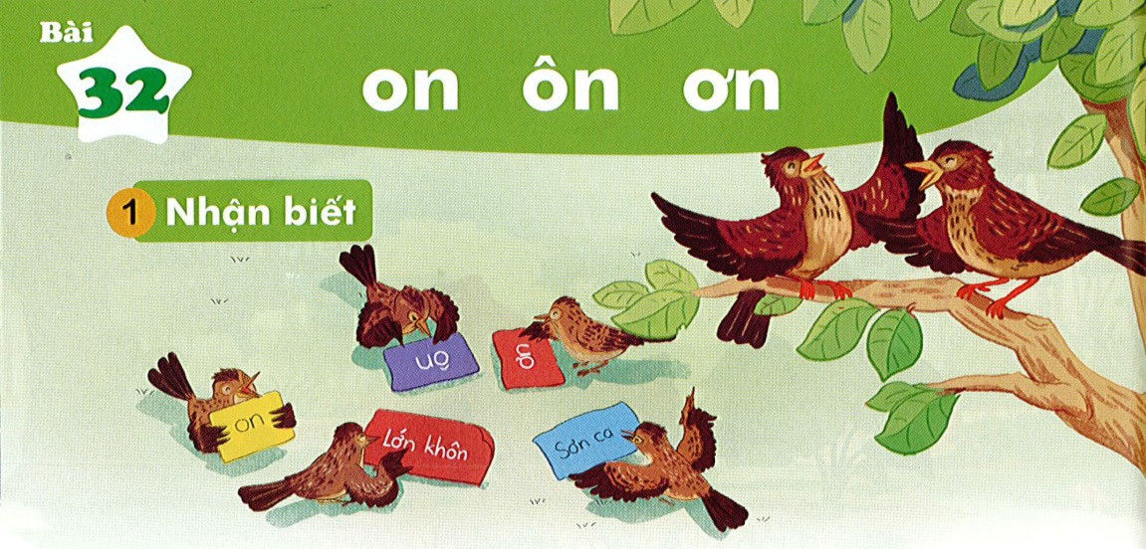
Bài
on ôn ơn
32
Nhận biết
2
Sơn ca véo von: Mẹ ơi, con đã lơn khôn.
́

Slide 3
Đọc
3
on
ôn
ơn
c
on
con
on
on
ôn
ôn
ơn
ơn
giòn
ngon
bốn
nhộn
gợn
lớn

Slide 4
So sánh
o
on
n
ô
ôn
n
ơ
ơn
n

Slide 5
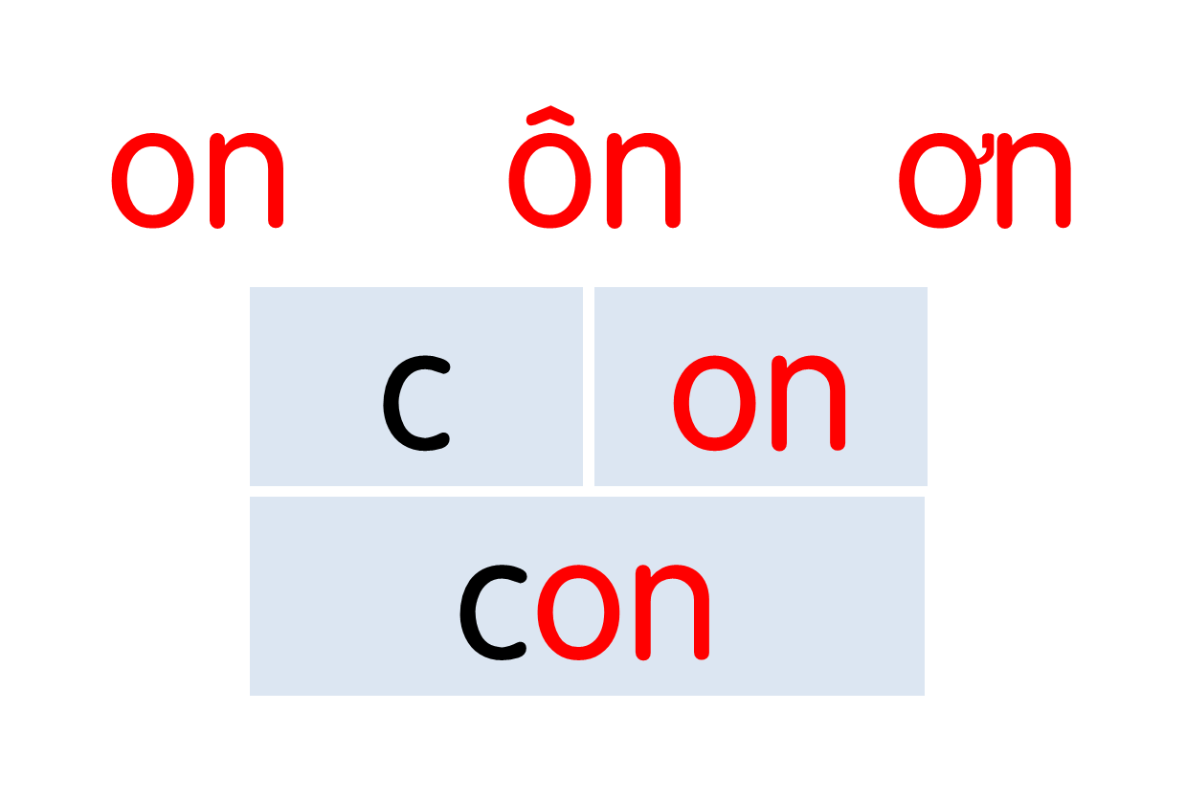

Notes:
Ôn lại

Slide 6
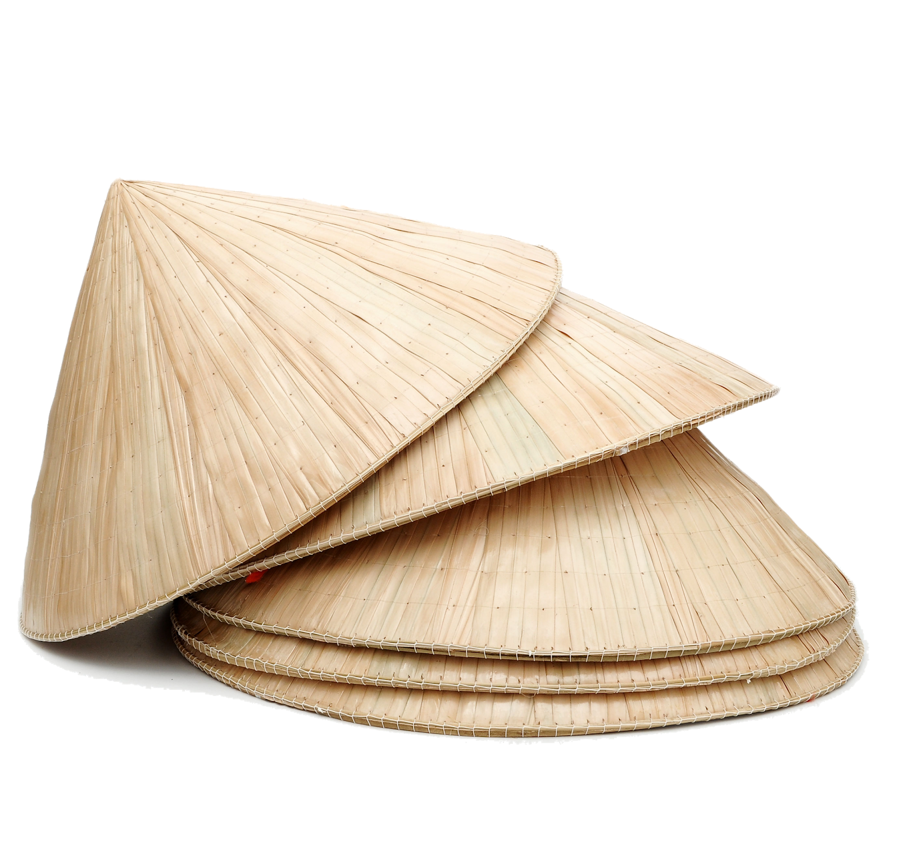
nón lá
on
Notes:
Hay còn gọi là CHIM ĐA ĐA

Slide 7
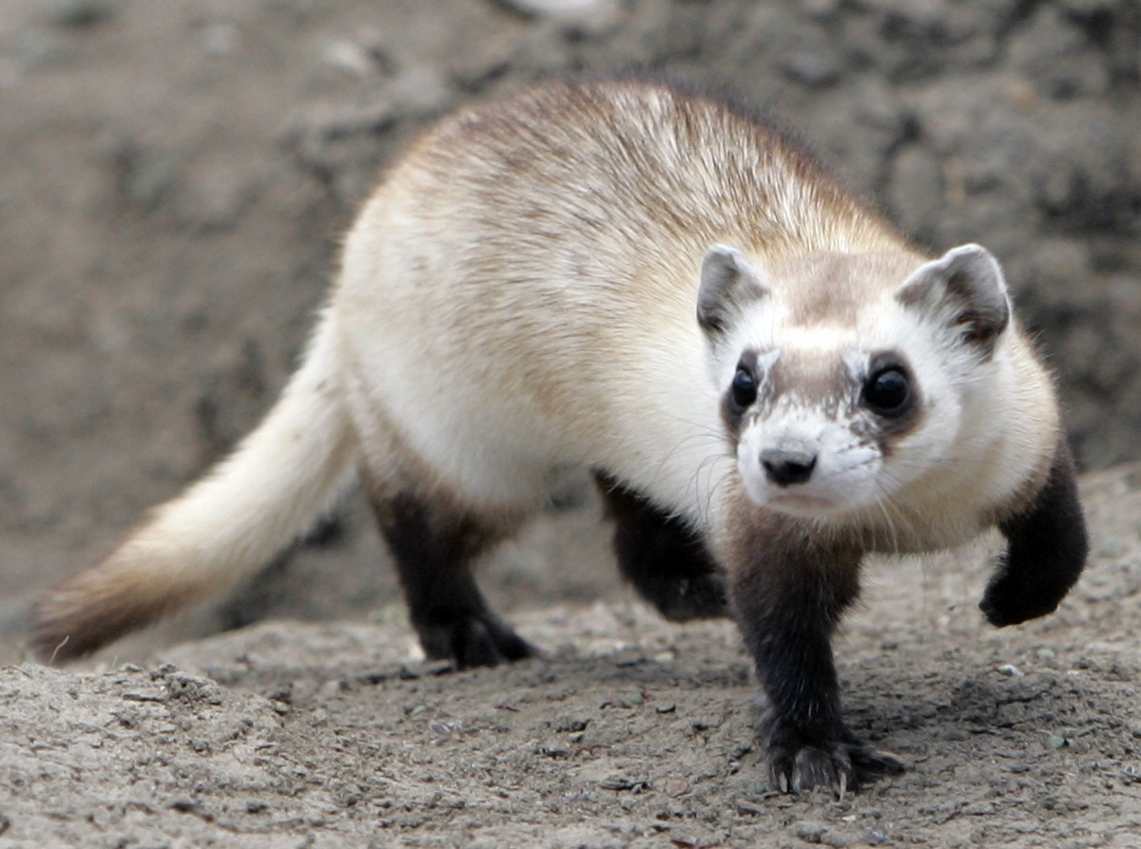
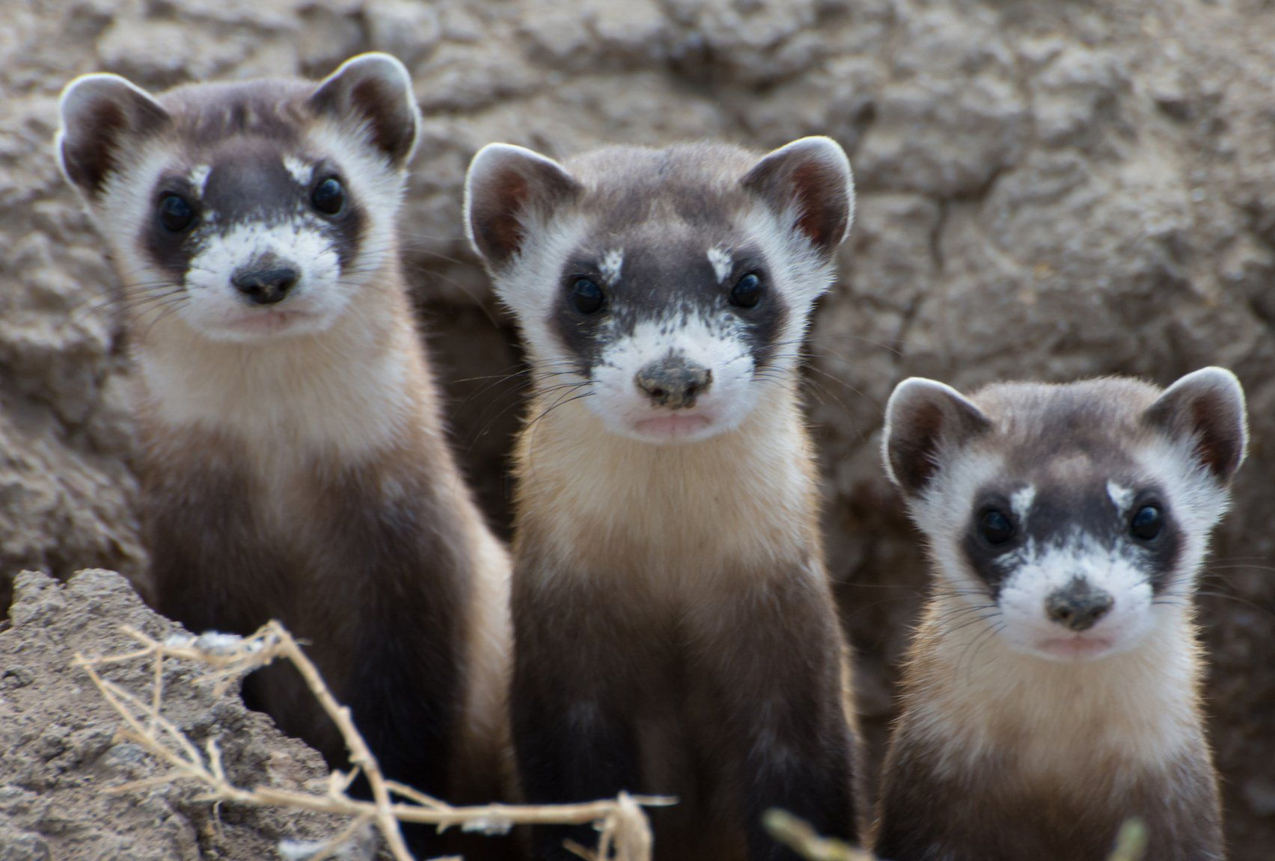
con chồn
on
ôn

Slide 8
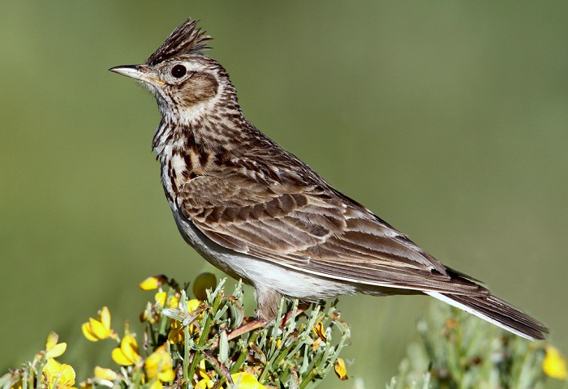
sơn ca
ơn

Slide 9

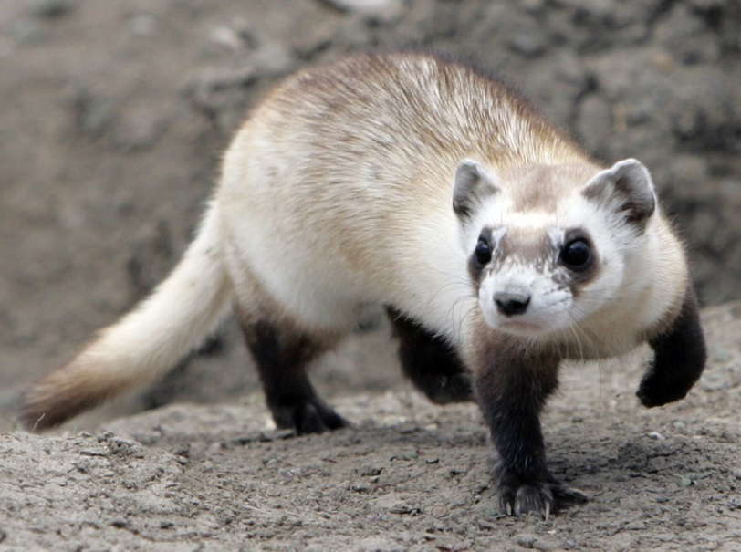


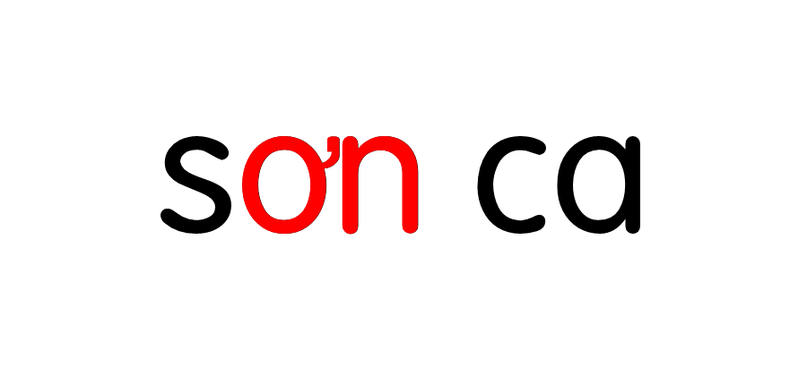

Slide 10
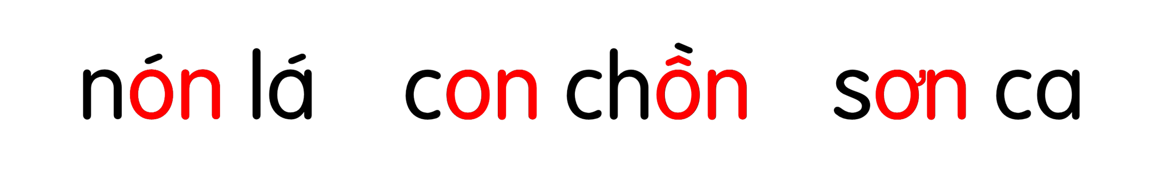

Slide 11
Hướng dẫn viết bảng
4
Ϊ

Slide 12



Slide 13
Hướng dẫn viết bảng
4
Ū

Slide 14
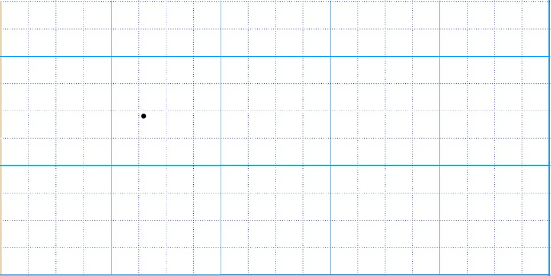

Slide 15
Hướng dẫn viết bảng
4
Ω

Slide 16
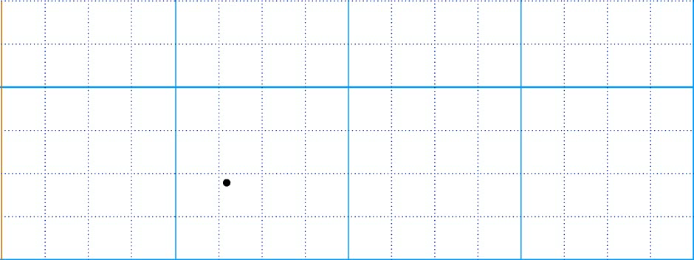

Slide 17

wŗ

Slide 18

εŬ

Slide 19
sΩ

Slide 20
Ū
Ω

Slide 21
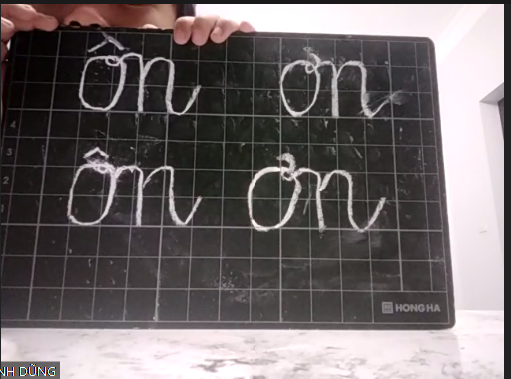
Ū

Slide 22
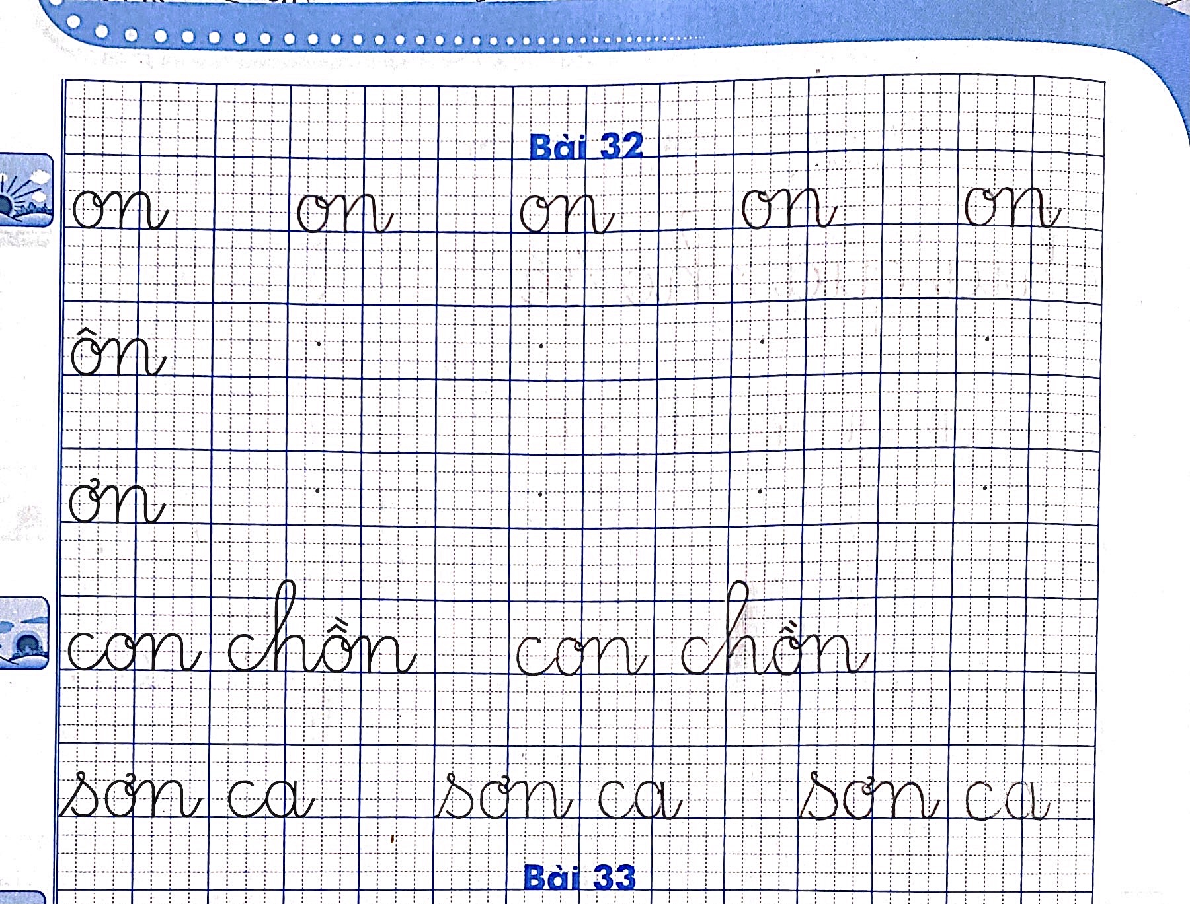

Slide 23
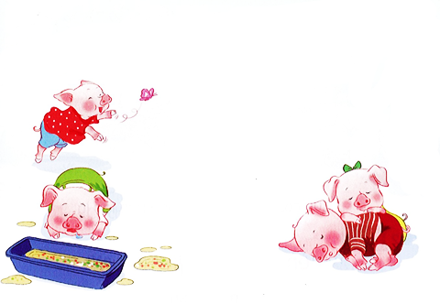
Đọc
6
Bốn chú lợn con
Ve vẻ vè ve
Vè bốn chú lợn
Nhởn nhơ nô giỡn
Ăn ngủ vô tư.
Hẳn họ nhà “Trư”
Là to tròn thế.
Ve vè nghe kể
Bốn chú lợn con.
(Tiến Việt)

Slide 24
bốn
con
lợn
nhỡn
giỡn
tròn

Slide 25
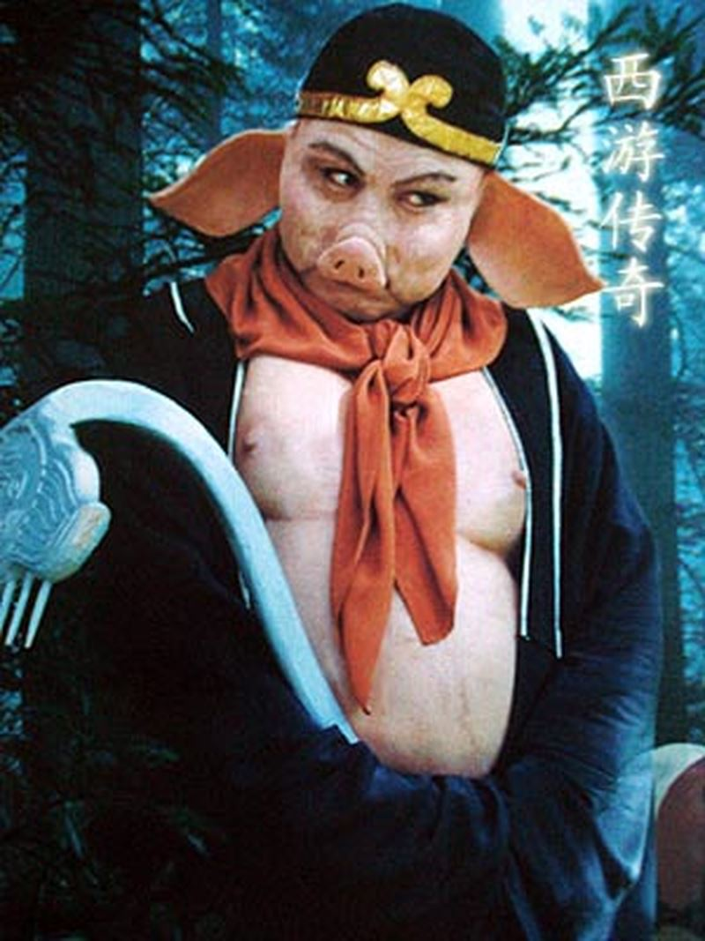
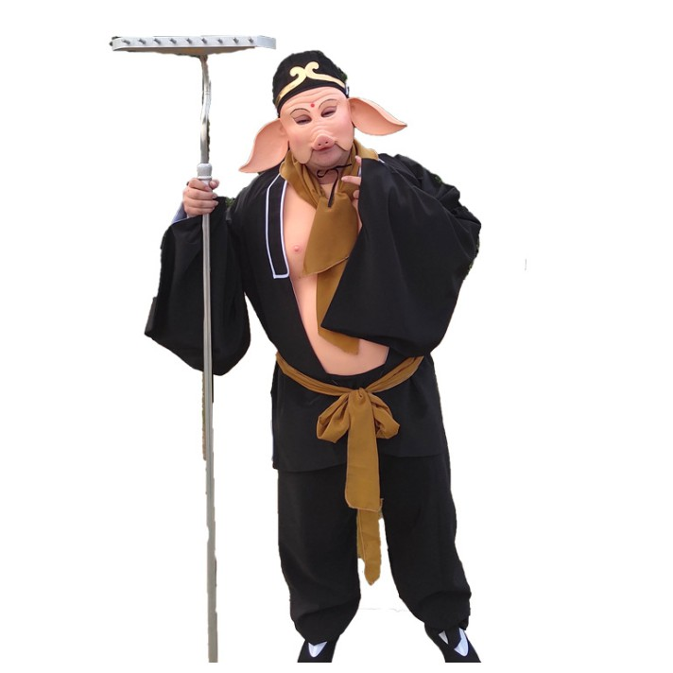
Bốn chú lợn con
1
2
Ve vẻ vè ve
Vè bốn chú lợn
Nhởn nhơ nô giỡn
Ăn ngủ vô tư.
Hẳn họ nhà “Trư”
Là to tròn thế.
Ve vè nghe kể
Bốn chú lợn con.
(Tiến Việt)
3
4
5
6
7
8
Nhân vật nào trong bộ phim “Tây du ký” có hình dáng của lợn?
Bài thơ có mấy dòng thơ?
Có mấy chú lợn trong bài?
Những chú lợn có đặc điểm gì?
Notes:
GV chủ động hỏi HS để khai thác nội dung nhé

Slide 26
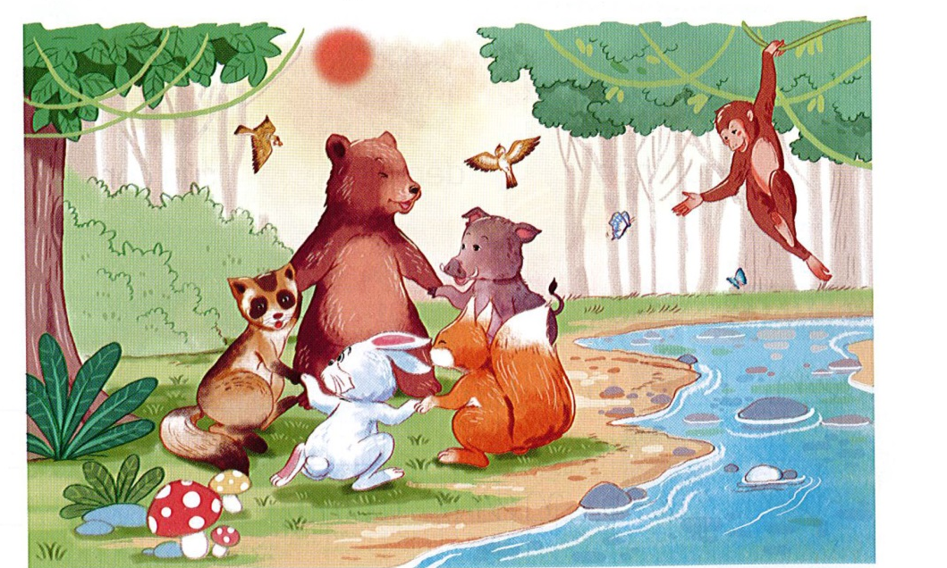
Nói
7
Rừng xanh vui nhộn

